Slide 1


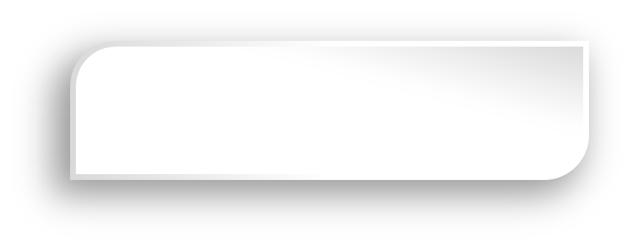






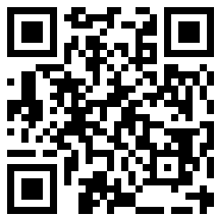
零死角玩转STM32—M3系列
USART—串口通信
淘宝：firestm32.taobao.com
论坛： www.firebbs.cn
扫描进入淘宝店铺

Slide 2
主讲内容
01
串口通信协议简介
02
STM32串口功能框图讲解
03
代码讲解
参考资料:《零死角玩转STM32》
“通信的基本概念”章节

Slide 3
串口通信协议简介
物理层：规定通讯系统中具有机械、电子功能部分的特性，确保原始数据在物理媒体的传输。其实就是硬件部分。
协议层：协议层主要规定通讯逻辑，统一收发双方的数据打包、解包标准。其实就是软件部分。
简单来说物理层规定我们用嘴巴还是用肢体来交流， 协议层则规定我们用中文还是英文来交流。

Slide 4
串口通信协议简介
1-RS232标准
2-USB转串口
3-原生的串口到串口

Slide 5
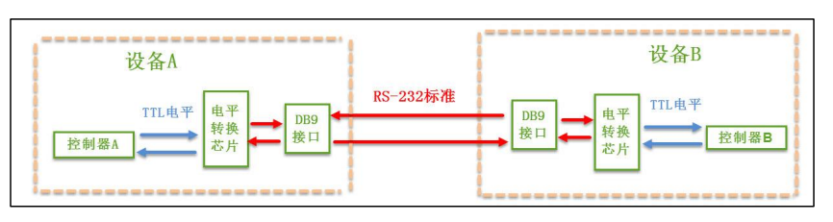
串口通信协议简介
RS232标准串口通讯结构图
1、RS232标准串口主要用于工业设备直接通信
2、电平转换芯片一般有MAX3232，SP3232

Slide 6
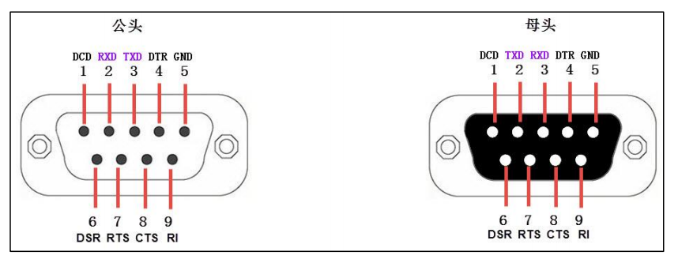
串口通信协议简介
DB9 标准的公头及母头接法

Slide 7
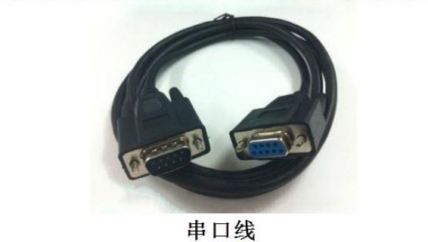
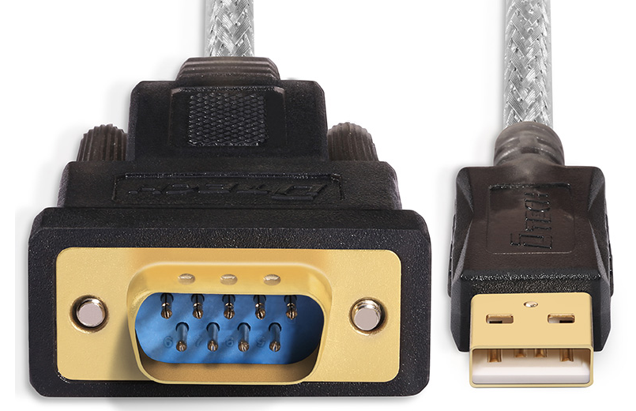
串口通信协议简介
USB转串口线
DB9串口线

Slide 8
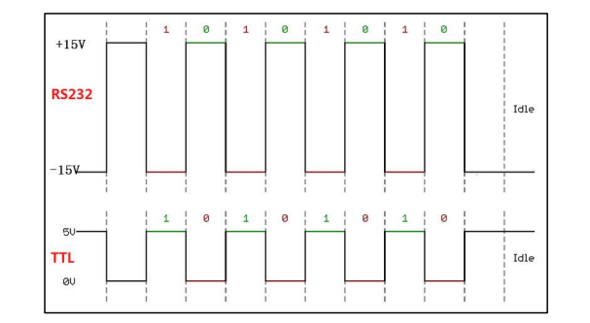
串口通信协议简介
RS-232 与 TTL 电平区别

Slide 9
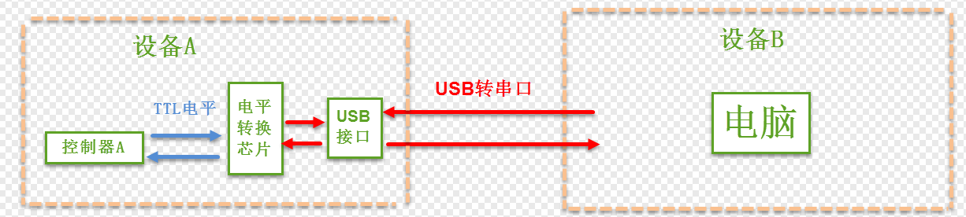
串口通信协议简介
USB转串口通讯结构图
1、USB转串口主要用于设备跟电脑通信
2、电平转换芯片一般有CH340、PL2303、CP2102、FT232
3、使用的时候电脑端需要安装电平转换芯片的驱动

Slide 10

串口通信协议简介
原生的串口到串口
1、原生的串口通信主要是控制器跟串口的设备或者传感器通信，不需要经过电平转换芯片来转换电平，直接就用TTL电平通信
2、GPS模块、GSM模块、串口转WIFI模块、HC04蓝牙模块

Slide 11
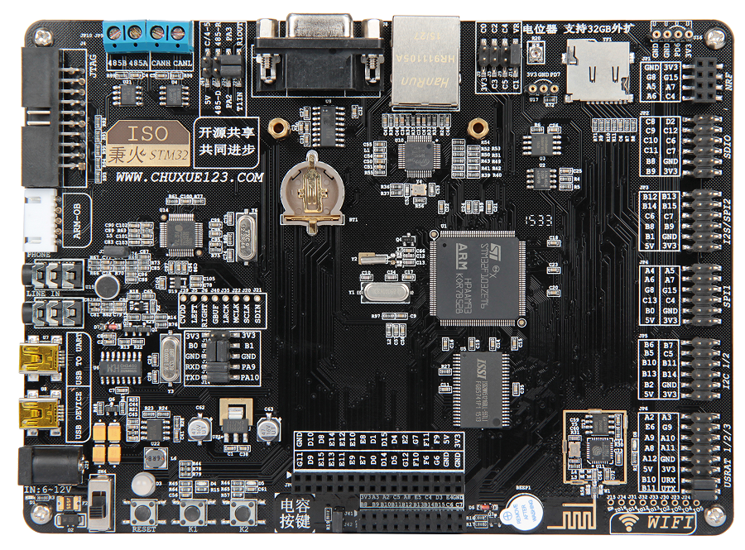
串口通信协议简介

Slide 12
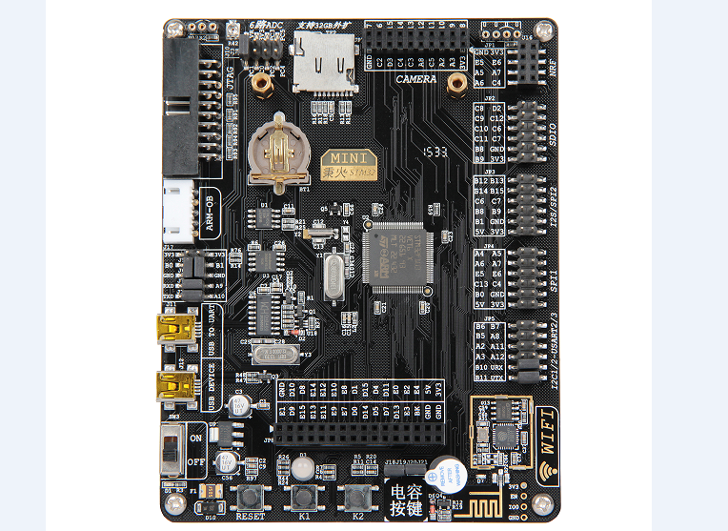
串口通信协议简介

Slide 13
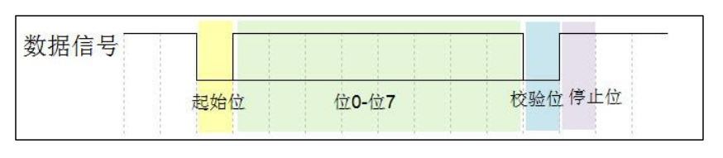
串口通信协议简介
串口数据包的基本组成

Slide 14
串口通信协议简介
起始位：由1个逻辑 0 的数据位表示
结束位：由 0.5、 1、 1.5 或 2 个逻辑 1 的数据位表示
有效数据：在起始位后紧接着的就是有效数据，有效数据的长度常被约定为 5、 6、 7 或 8 位长

Slide 15
串口通信协议简介
校验位：可选，为的是数据的抗干扰性。
校验方法分为：
1-奇校验(odd)、 2-偶校验(even)
3-0 校验(space)、 4-校验(mark)
5-无校验(noparity)

Slide 16
串口通信协议简介
奇校验(odd) ：有效数据和校验位中“ 1”的个数为奇数
比如一个 8 位长的有效数据为： 01101001，此时总共有 4 个“ 1”，为达到奇校验效果，校验位为“ 1”，最后传输的数据将是 8 位的有效数据加上 1 位的校验位总共 9 位

Slide 17
串口通信协议简介
偶校验(even) ：有效数据和校验位中“ 1”的个数为偶数
比如一个 8 位长的有效数据为： 01101001，此时总共有 4 个“ 1”，为达到偶校验效果，校验位为“ 0”，最后传输的数据将是 8 位的有效数据加上 1 位的校验位总共 9 位

Slide 18
串口通信协议简介
0 校验是不管有效数据中的内容是什么，校验位总为“ 0”。
1 校验是校验位总为“ 1”。
无校验就是数据包中不包含校验位。

Slide 19
零死角玩转STM32—M3系列
THANKS
论坛： www.firebbs.cn
淘宝：firestm32.taobao.com
扫描进入淘宝店铺

